Slide 1

基于HTTPS工作方式的加密方案
TLS Proxy加密传输代理服务器简介
120L021615 崔子健

Slide 2
“前端加密，后端解密”传输方案的局限性
浏览器
服务器
1.无法对页面资源文件完成加密传输：
使用前端库对请求进行加密，只能用于从JS脚本中发起的AJAX请求；而网页HTML文件和HTML中引用的JS、CSS等资源的加载是由浏览器自行完成的，用户无法控制这些请求。若页面文件传输的过程中被中间人篡改为其他内容，那么原先所有的请求加密都将变得无用。
页面资源文件
浏览器自行请求，无法控制
index.html
logics.js
2.前端加密性能较差：
…
前端JavaScript语言执行效率较低，且不能有效利用硬件提供的指令集对加密算法进行加速。这对较大的请求数据的传输不利。
AJAX请求
JS代码中发出，前端可加密
3.对前后端代码的入侵较大：
API
使用“前端加密，后端解密”方案时，前后端代码都必须额外进行修改，尤其是HTTP报文中的数据不是明文，这对开发调试造成了麻烦。

Slide 3
改进方案
浏览器
在应用层对数据进行加密
客户端运行
页面资源请求
AJAX请求
客户端加密代理服务器
在应用层之下、传输层之上，拦截全部请求数据进行加密
TLS握手
密文数据
使用套接字编写一个HTTP加密代理服务器，实现一个具有全部主要加密认证流程的简化版TLS1.3协议，进行握手（密钥协商、证书验证）和应用数据加密
服务端加密代理服务器
服务端运行
服务器

Slide 4
与HTTPS的对比
浏览器
浏览器
页面资源请求
AJAX请求
页面资源请求
AJAX请求
客户端TLS Proxy代理服务器
浏览器内核网络栈中的TLS协议实现
TLS握手
密文数据
TLS握手
密文数据
服务端TLS Proxy代理服务器
服务器网络模块中的TLS协议实现
服务器
服务器
TLS Proxy
HTTPS

Slide 5
TLS Proxy握手流程（实现TLS1.3全部主要加密认证流程）
客户端TLS Proxy
双方各生成随机值和一对公私钥，交换随机值与公钥，使用Curve25519椭圆曲线算法协商双方的32位握手密钥$K_{HC},K_{HS}$
服务端TLS Proxy
服务端发送使用握手密钥$K_{HS}$加密的证书${Enc}_{K_{HS}}(Cert)$
服务端使用证书私钥$S_{sk}$对累积通信数据$trans$进行签名，使用$K_{HS}$对其签名加密后$向客户端发送密文{Enc}_{K_{HS}}(σ)$
客户端解密并验证证书（使用CA公钥验证证书签名的合法性，检查是否过期，检查证书域名与访问域名是否一致）和通信数据签名
服务端发送使用$K_{HS}$加密的累积通信数据摘要${Enc}_{K_{HS}}\left(hash\left(trans\right)\right)$
客户端解密验证
客户端发送使用$K_{HC}$加密的累积通信数据摘要${Enc}_{K_{HC}}\left(hash\left(trans\right)\right)$
服务端解密验证
双方计算应用数据密钥$K_{AC},K_{AS}$，握手结束

Slide 6
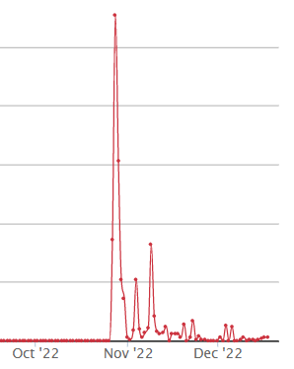
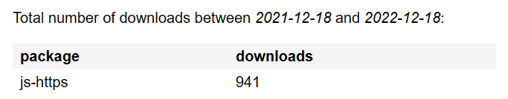
TLS-Proxy项目在Github上开源，为其他同学加密传输方案的设计提供参考
仓库地址：https://github.com/ErnestThePoet/TLS-Proxy
在开发TLS-Proxy之前，还开发了基于电子信封进行传输加密的前端加密库js-https（演示性的），目前在npm上共获得了941次下载。
仓库地址：https://github.com/ErnestThePoet/js-https

Slide 7
谢谢观看

